Slide 1
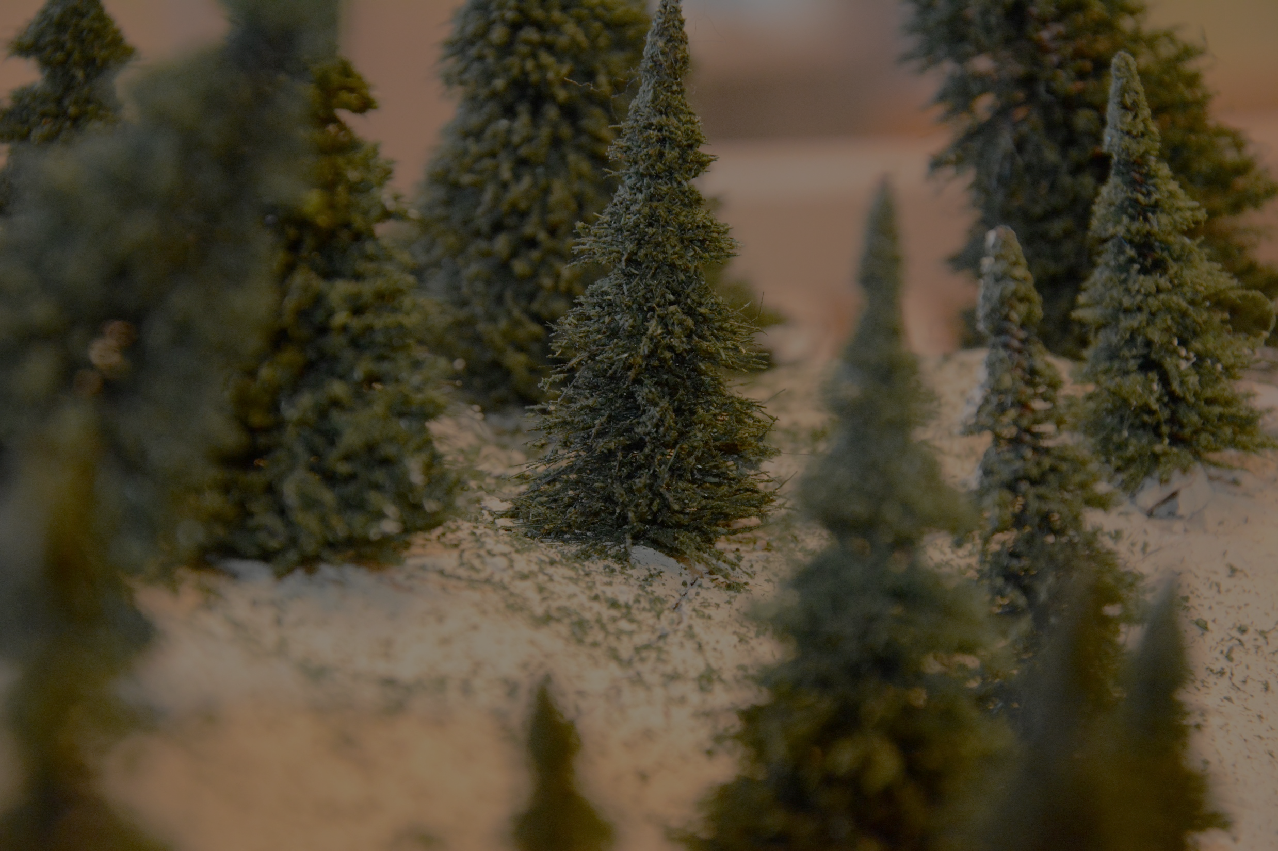
HÄRJAJÖNDE
Org armastab sind.

Slide 2
Miks on meie küla maailma parim?
Moodsad, keskkonnasõbralikud energiatootmisvahendid
Jätkusuutlik
Asub orus
Soe
Kanalisatsioon läheb kõrvalkülla

Slide 3
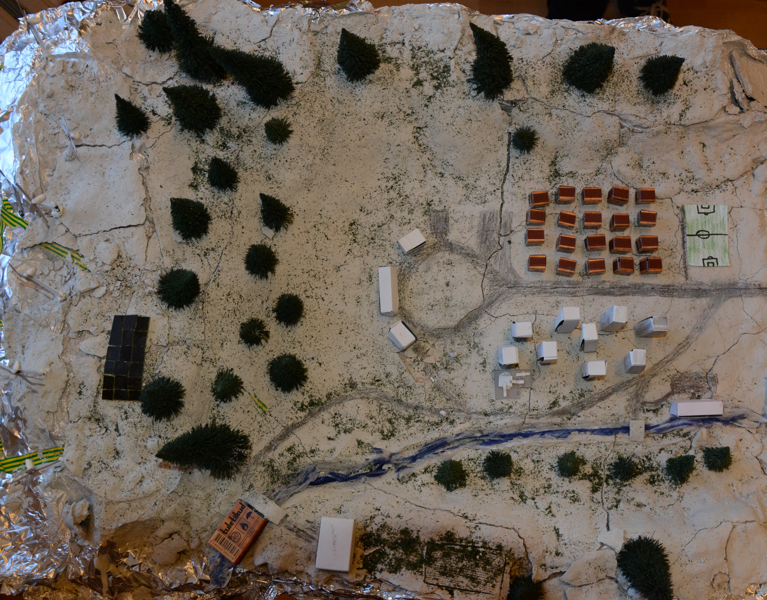
Makett
ERAMAJAD
ELEKTRITUULIKUD
RULAPARK
PARKLA
PÄÄSTEAMET
JALGPALLIVÄLJAK
RAVHAMAJA
PÄIKESEPANEELID
KORTERMAJAD
POOD
MÄNGUVÄLJAK
HOSTEL
HÜDROELEKTRIJAAM
KARJAMAA
PÕLD
LAUT + LADU

Slide 4
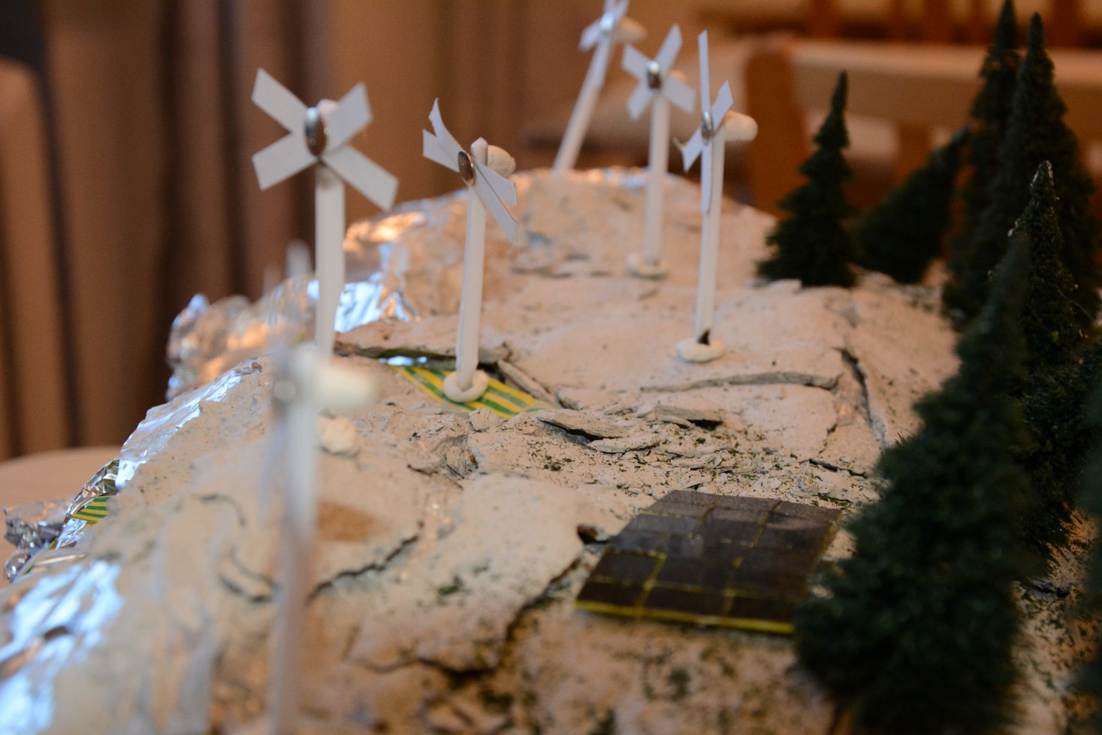
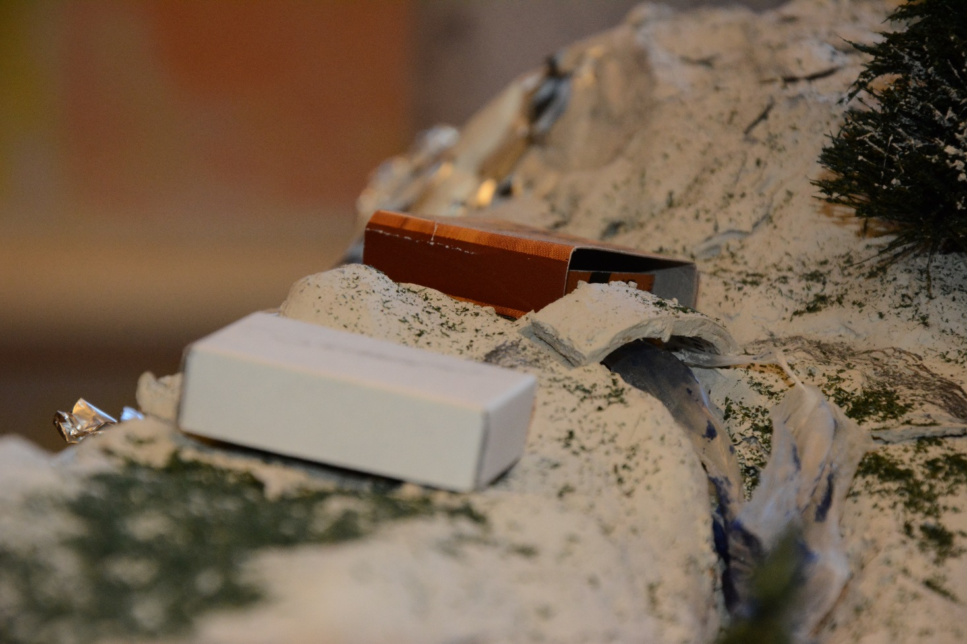
Energia
TUULEENERGIA
HÜDROENERGIA
PÄIKESEENERGIA

Slide 5
Küla juhtimine
Kord kuus rahvakoosolek rahvamajas
Iga dekaadi järel valitakse uus külavanem

Slide 6
Suhted
Külasisesed suhted: - Kõik peavad olema sõbralikud ja tolerantsed - Tülidesse sekkub rahvakoosolek eesmärgiga lahendada tüli
Külavälised suhted: - Meie küla suunab kõrvalkülale kanalisatsiooni - Kõrvalküla annab meile oma komposti

Slide 7
Sissetulek
Kõik ülejääk müüakse maha lähiküladele
Turism
Alkoholitehas ravhamaja all

Slide 8
Maailmavaated
Pole kindlat usku
Pigem liberaalne ja vasakpoole maailmavaade

Slide 9
Kultuur
1. aprill – küla sünnipäev
Iga dekaadi tagant 24. juuni – Härjajöndehärjajooks
Rahvamajas mõnikord teatrietendused ja kontserdid
Talvel suusamaraton
Mägedes telkimine

Slide 10
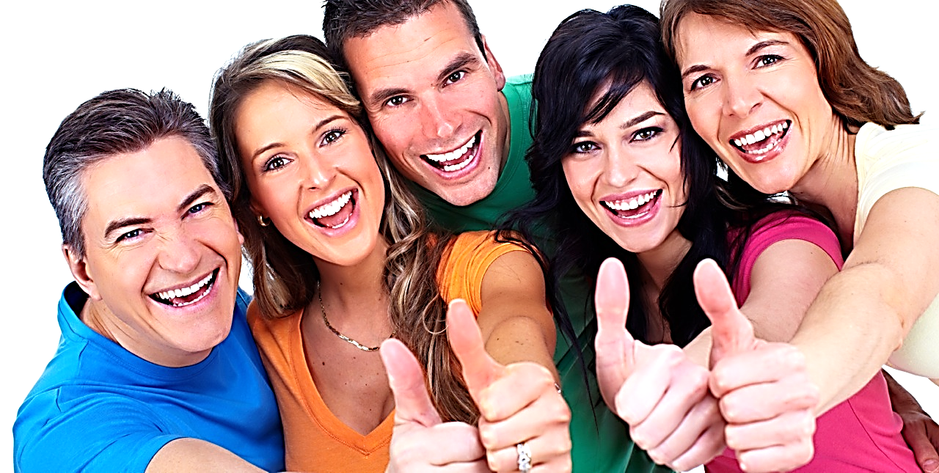
Ootame!
Vaimse tervise hinnangu läbinud sõbralikke ja töökaid eesti keelt kõnelevaid isikuid.

Slide 11
Kes meie oleme?
Põgenikud, kes asutasid Kreekasse eestlaste küla 80ndatel

Slide 12
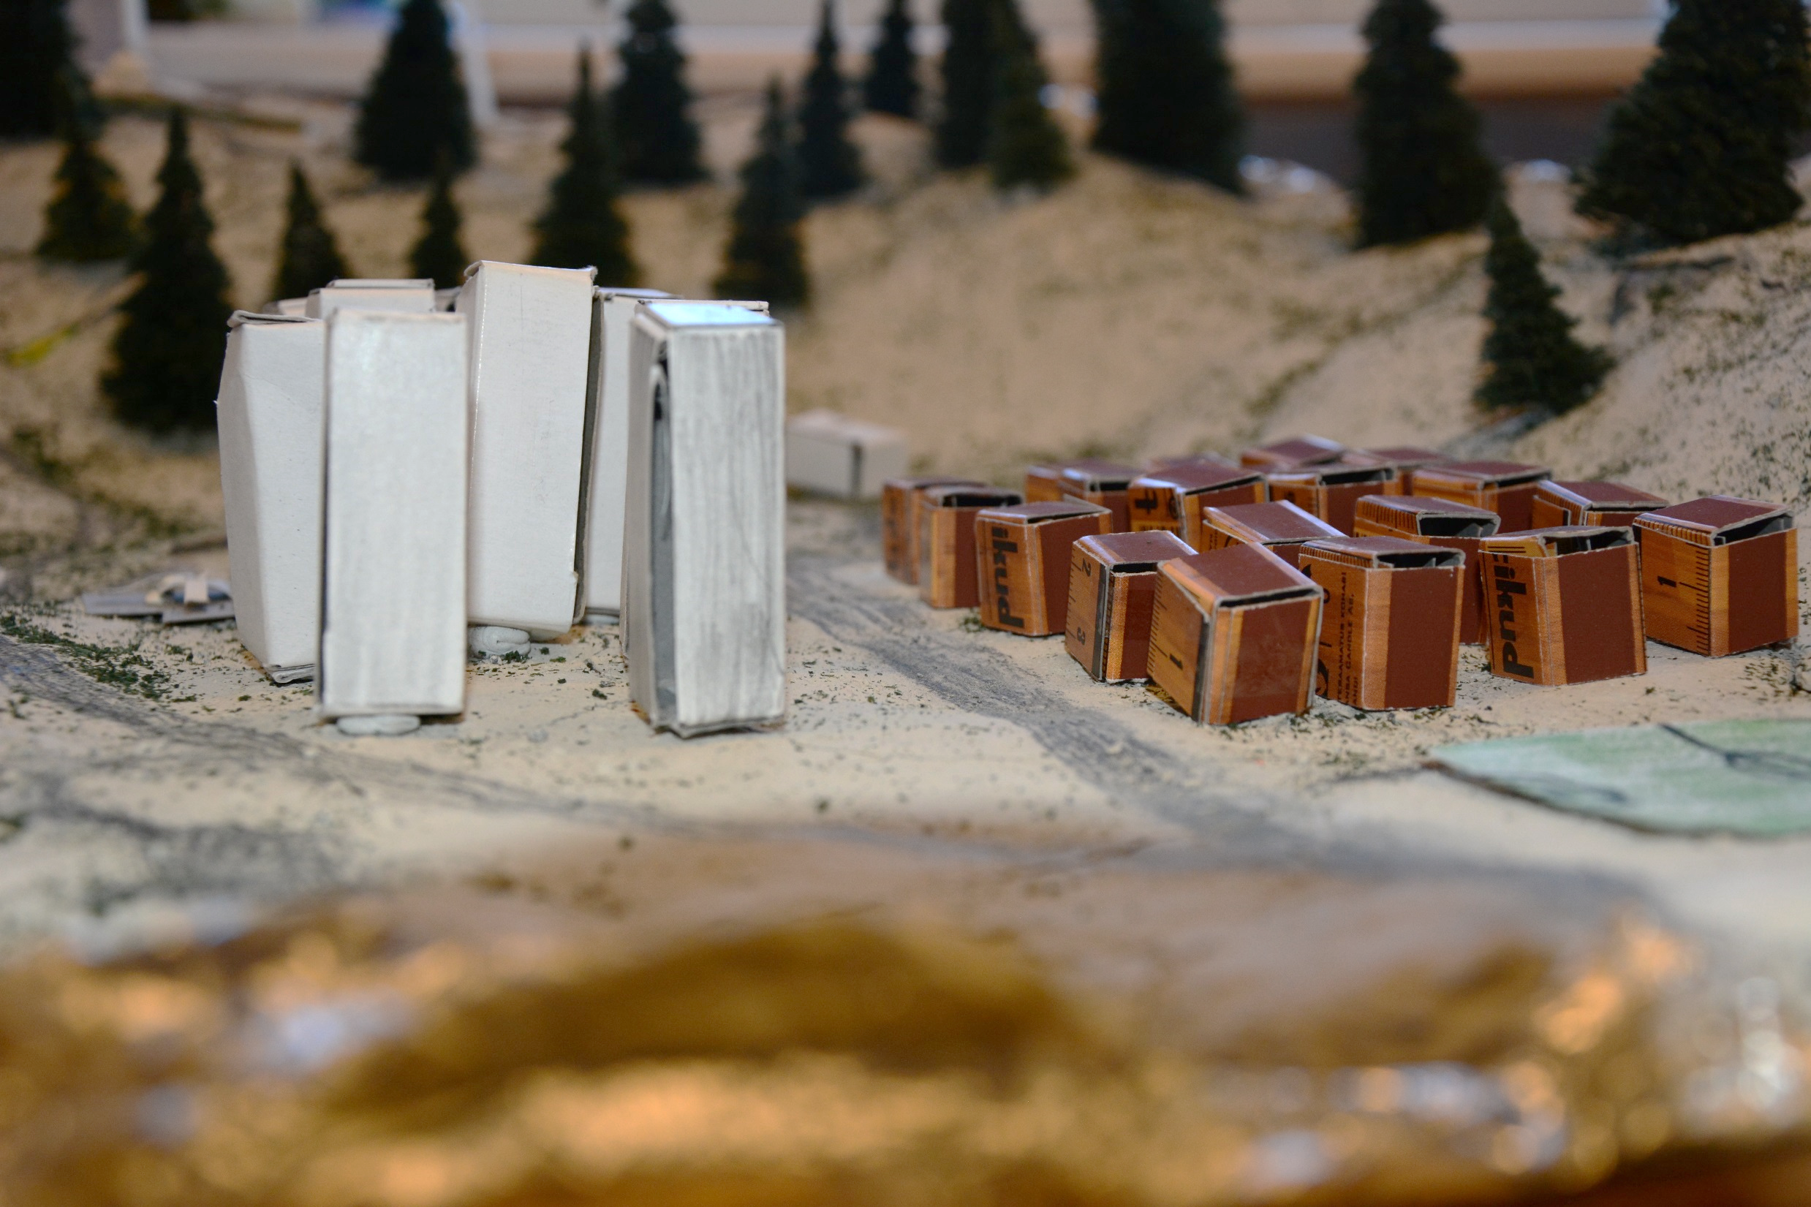
HÄRJAJÖNDE
Org armastab sind.

